Slide 1

毛乌素故事

Slide 2

毛乌素沙漠的地理环境
毛乌素沙漠的历史背景
毛乌素沙漠的生态环境
毛乌素沙漠的开发与治理
毛乌素沙漠的未来展望
结论与参考文献
CATALOGUE
目录

Slide 3

01
毛乌素沙漠的地理环境

Slide 4
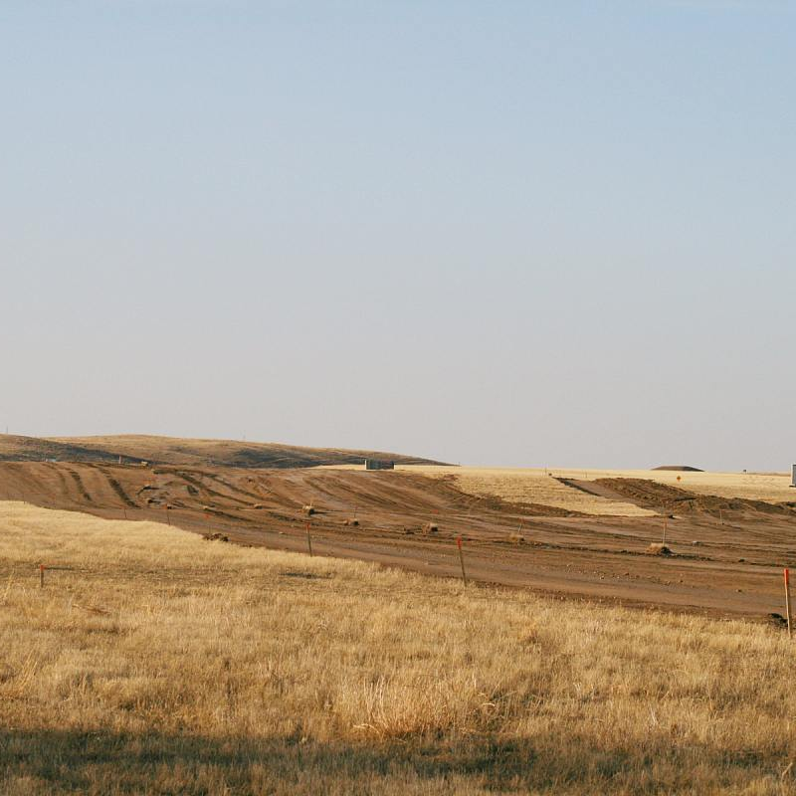
毛乌素沙漠的位置
地理位置
毛乌素沙漠位于中国陕西省榆林市和内蒙古自治区鄂尔多斯市之间。
地理坐标
北纬37°40′～39°50′，东经107°20′～111°30′。
面积
总面积约4万平方公里。

Slide 5



毛乌素沙漠的地理特征
01
02
03
地貌类型
沙丘形态
沙丘高度
毛乌素沙漠属于沙地，主要由固定沙丘、半固定沙丘和流动沙丘组成。
沙丘形态多样，包括新月形沙丘、蜂窝状沙丘、穹形沙丘等。
沙丘高度一般为10～50米，最高可达150米。

Slide 6
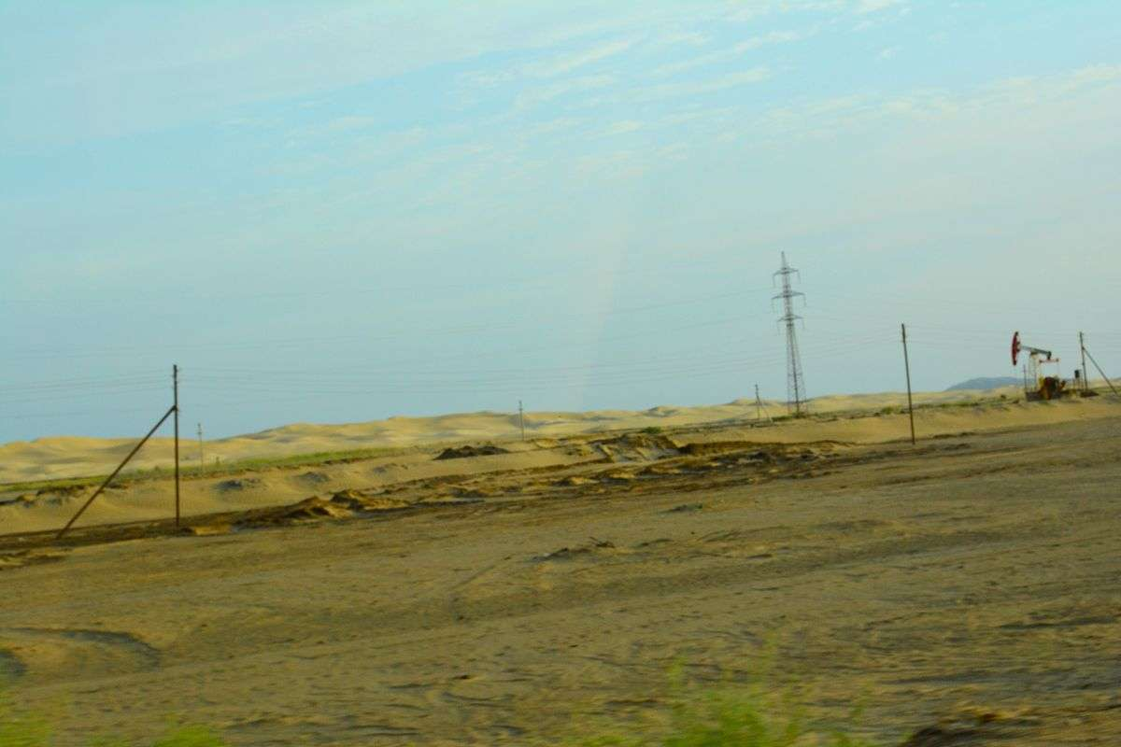

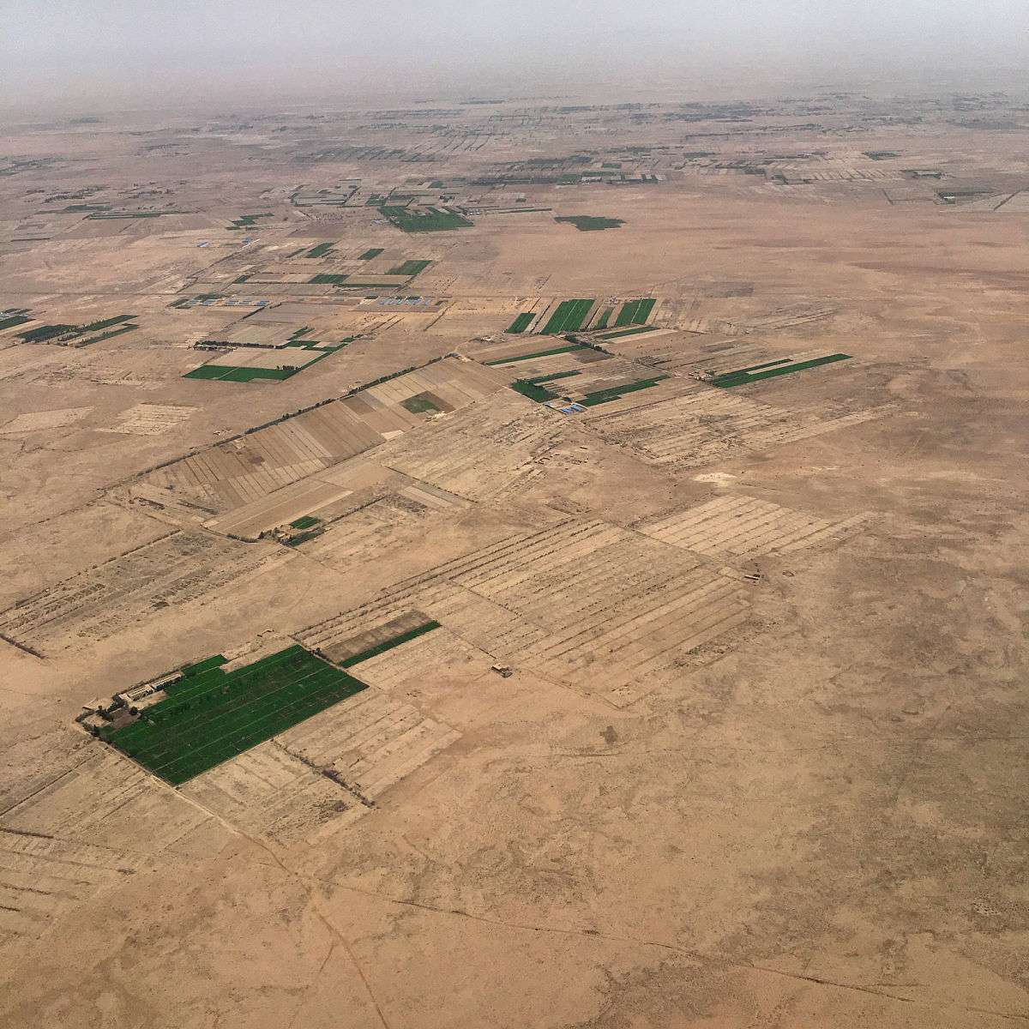
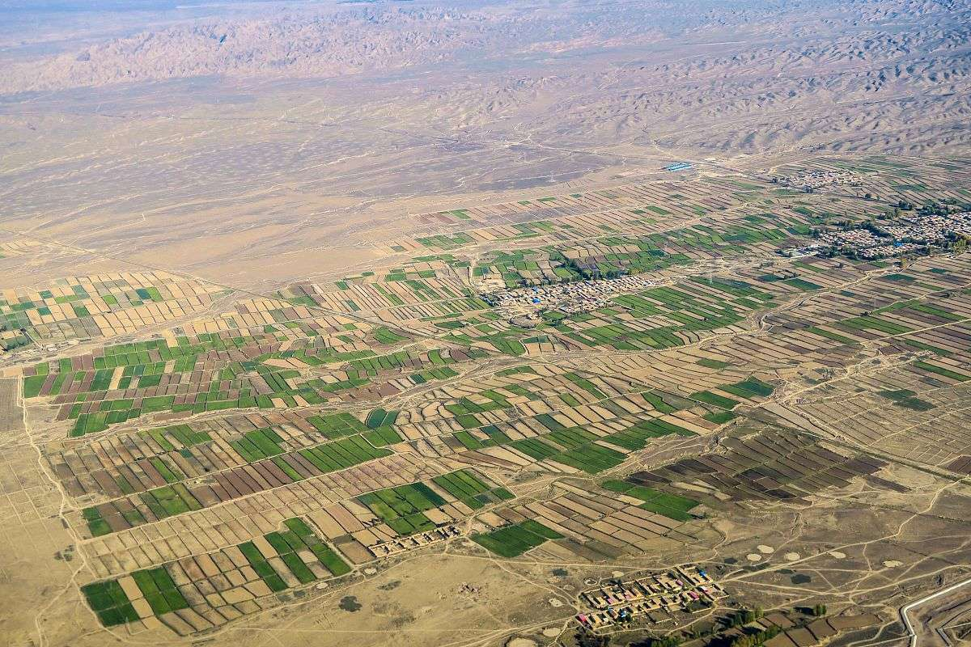
毛乌素沙漠的气候条件
01
02
03
04
气候类型
气温
降水
风向
毛乌素沙漠属于温带大陆性气候。
夏季炎热，冬季寒冷，年均温较低。
年降水量较少，主要集中在夏季，且多为暴雨。
常年盛行风向为西北风。

Slide 7
02
毛乌素沙漠的历史背景

Slide 8
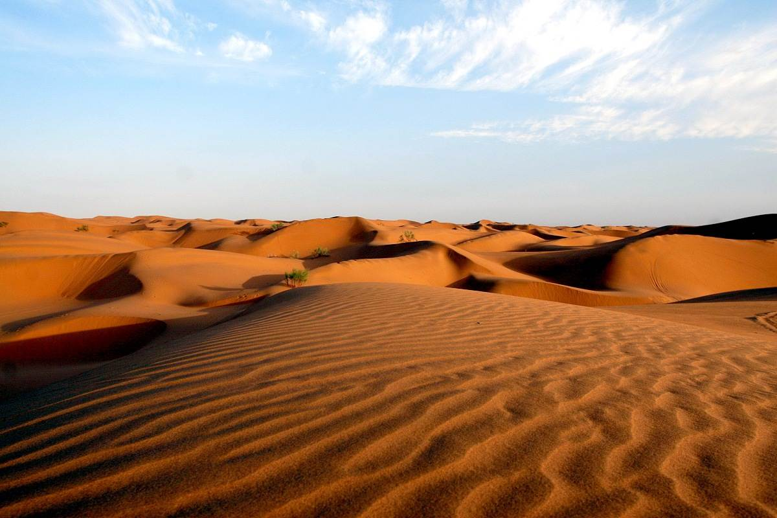
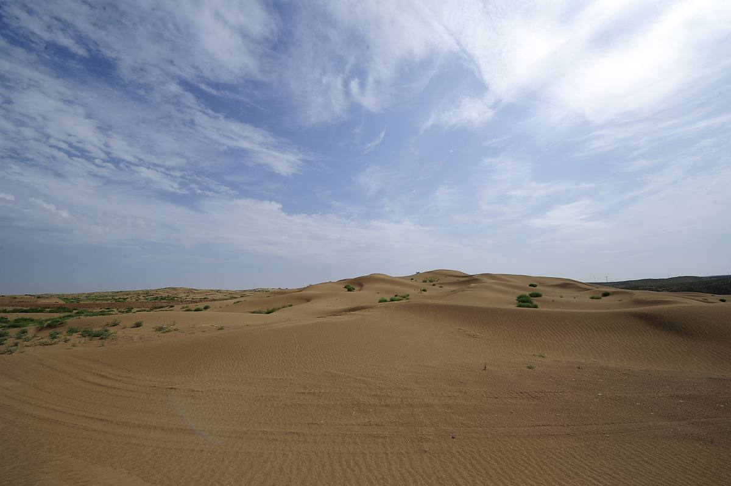
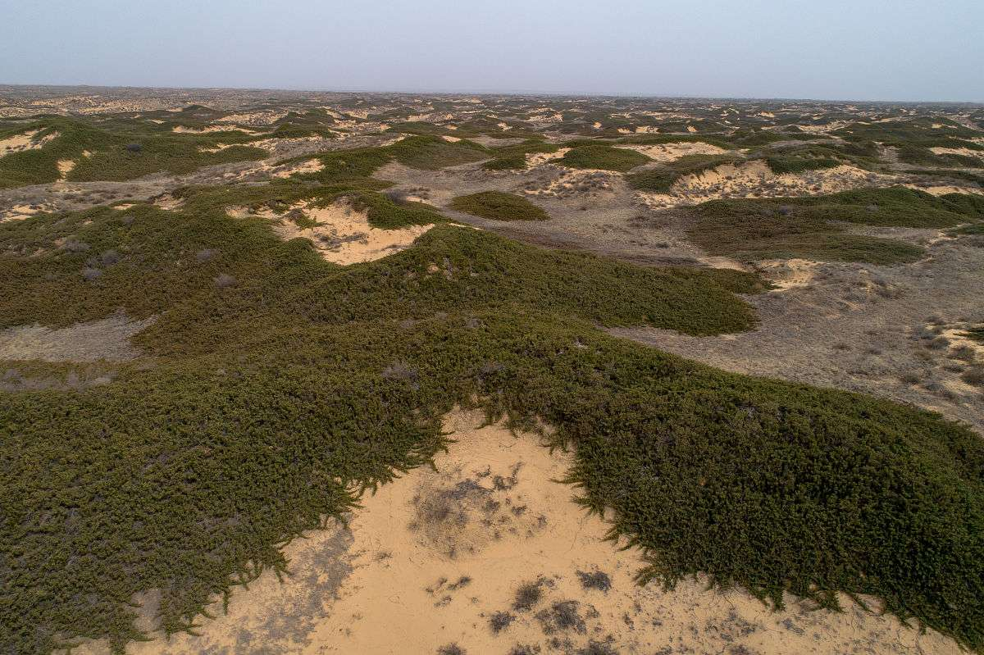
毛乌素沙漠的发现及研究历程
近代探险与考察
20世纪初，一些西方探险家和学者开始对毛乌素沙漠进行考察和研究，揭示了其独特的自然环境和文化背景。
古代文献记载
古代文献中已有关于毛乌素沙漠的记载，但当时并未引起足够重视。
现代研究与发展
随着科学技术的进步，毛乌素沙漠的研究逐渐深入，涉及地质、地貌、气候、生态等多个领域。

Slide 9
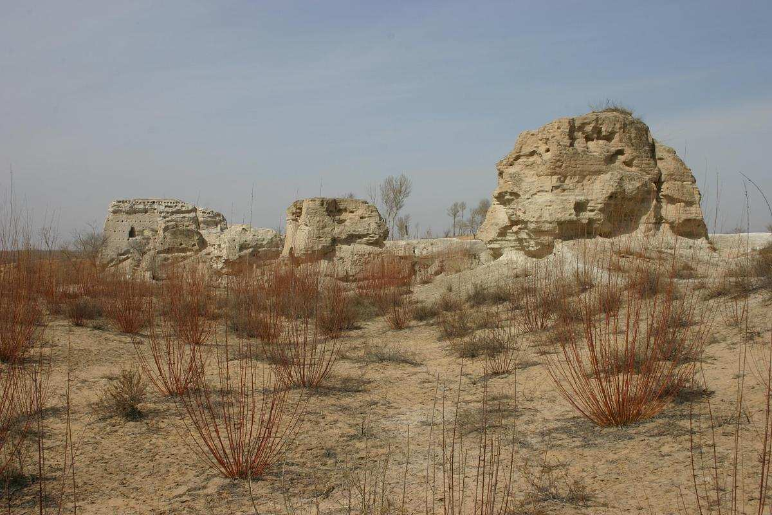
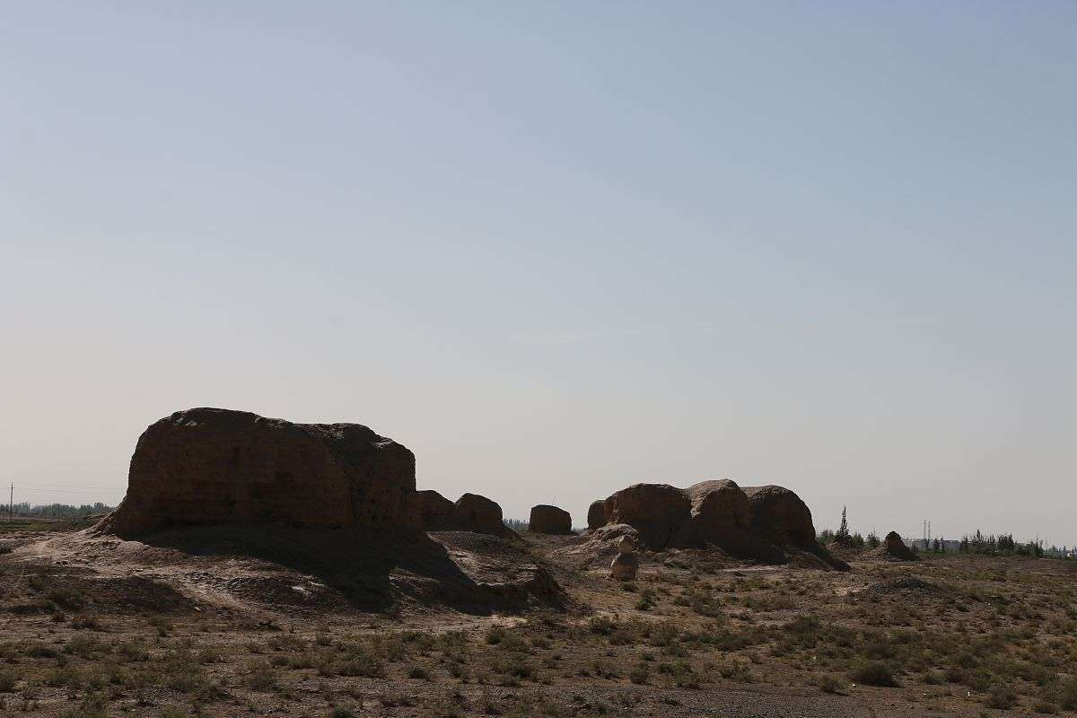
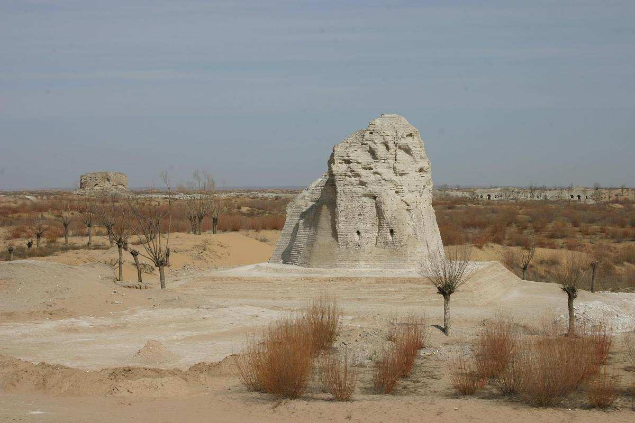
毛乌素沙漠的文化遗产
古代遗址
宗教信仰
毛乌素沙漠地区有许多古代遗址，如古城、烽火台、墓葬等，见证了古代文明的发展。
毛乌素沙漠地区的居民多信仰藏传佛教，寺庙和宗教活动场所众多，反映了当地宗教信仰的盛行。
民族文化
毛乌素沙漠是多个民族的聚居地，各民族在长期共同生活中形成了独特的民族文化，如民居、服饰、歌舞等。

Slide 10
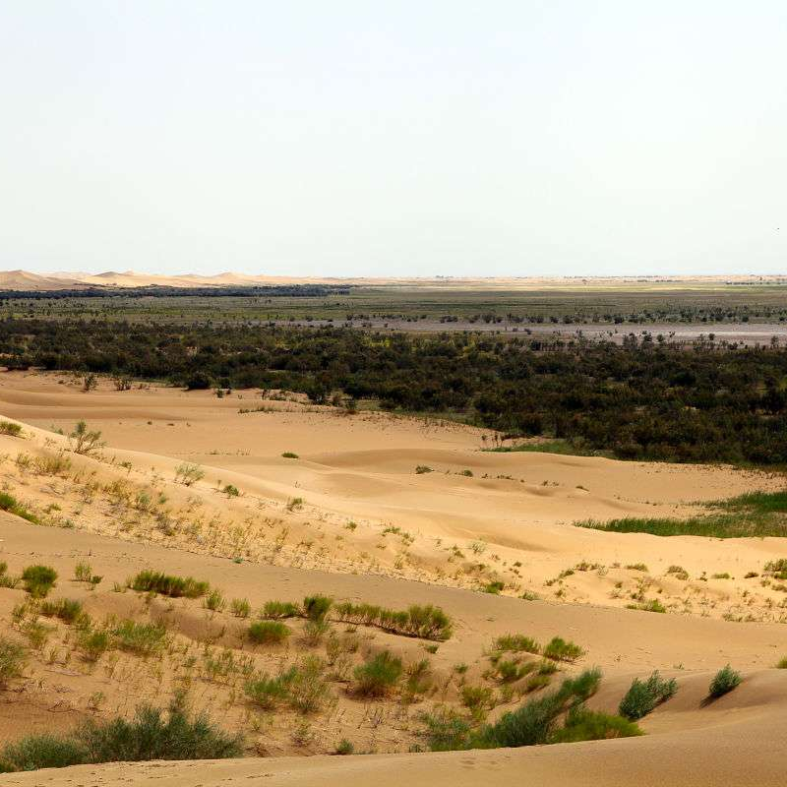
毛乌素沙漠的环境演变
气候变化
气候变化是影响毛乌素沙漠环境演化的重要因素。近年来，全球气候变暖导致沙漠地区的气候异常，加剧了沙漠化的进程。
人类活动
人类活动对毛乌素沙漠环境的影响也不容忽视。过度放牧、开垦、采矿等行为破坏了植被，加速了沙漠化的进程。
治理与保护
为了保护毛乌素沙漠的生态环境，近年来政府和社会各界加大了治理和保护力度，采取了一系列措施，如植树造林、禁牧休牧、生态移民等。这些措施有效地减缓了沙漠化的进程，保护了当地的生态环境。

Slide 11
03
毛乌素沙漠的生态环境

Slide 12
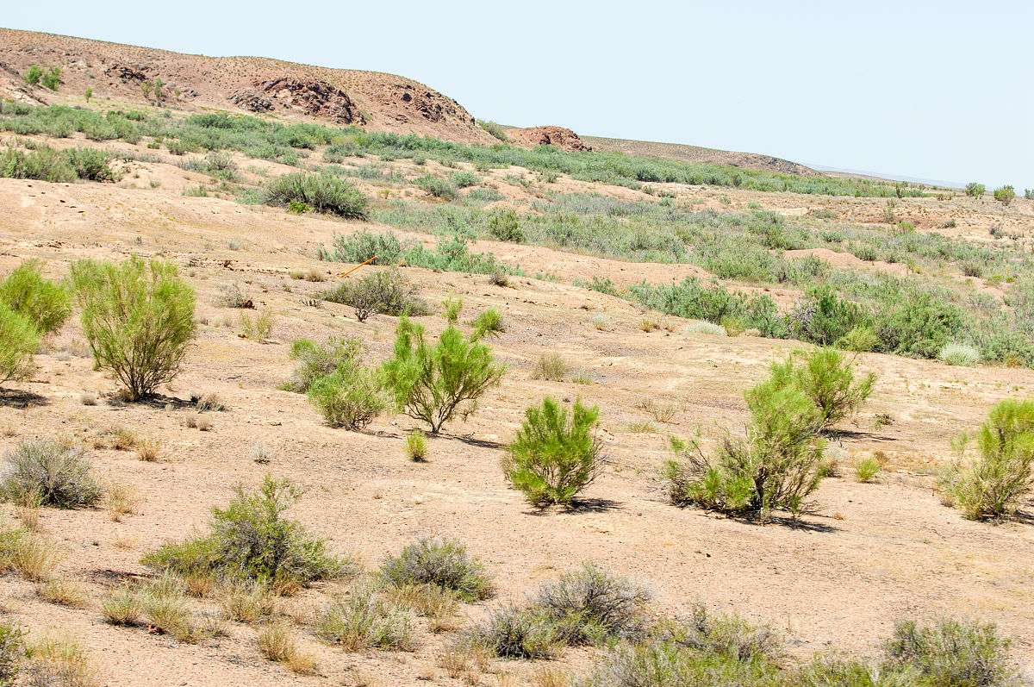
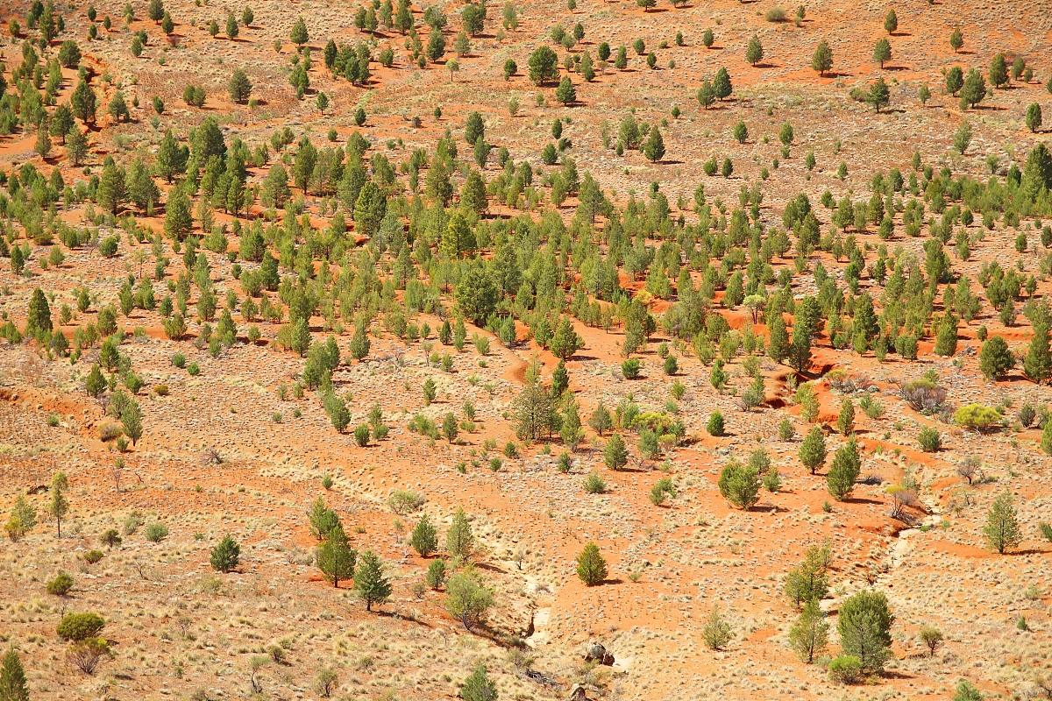
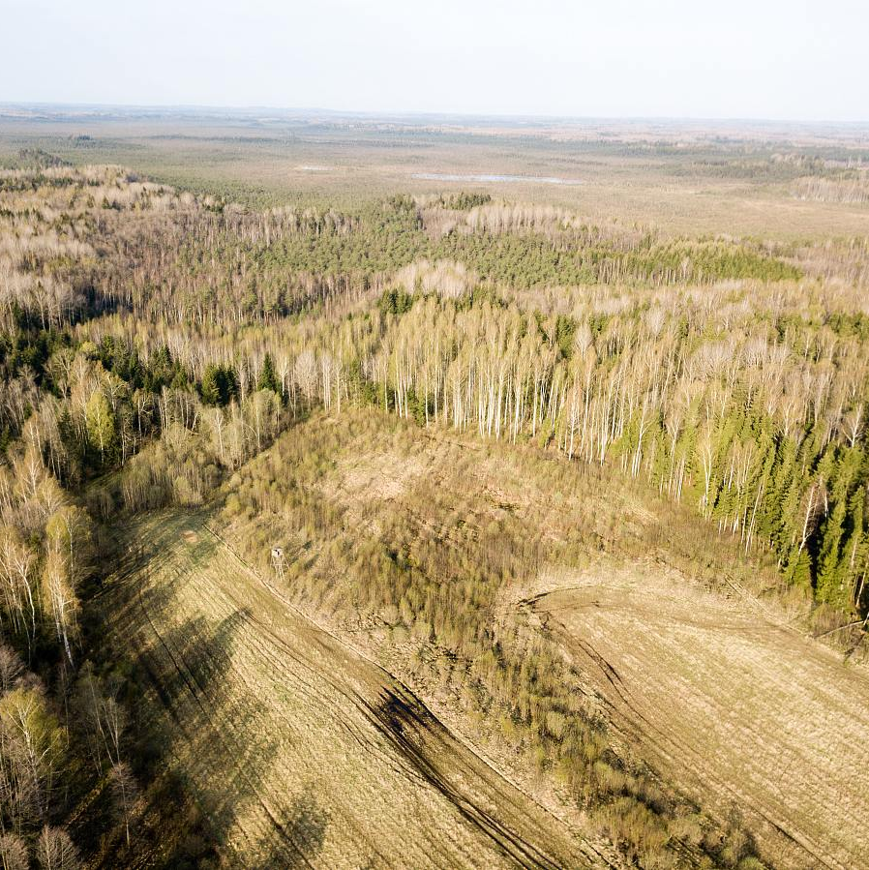
毛乌素沙漠的植被类型及分布
植被类型
分布特征
植被特点
毛乌素沙漠的植被类型主要包括沙生植物、盐生植物和旱生植物。
这些植物主要分布在沙漠的不同区域，如沙丘、沙地、盐碱地等。
毛乌素沙漠的植被具有适应干旱环境的特性，如根系发达、叶片退化等。

Slide 13
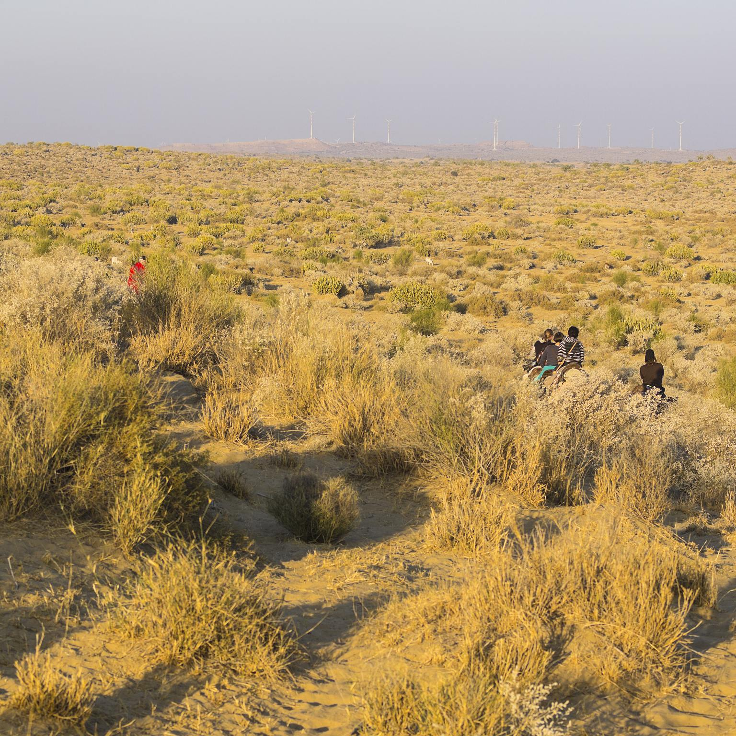
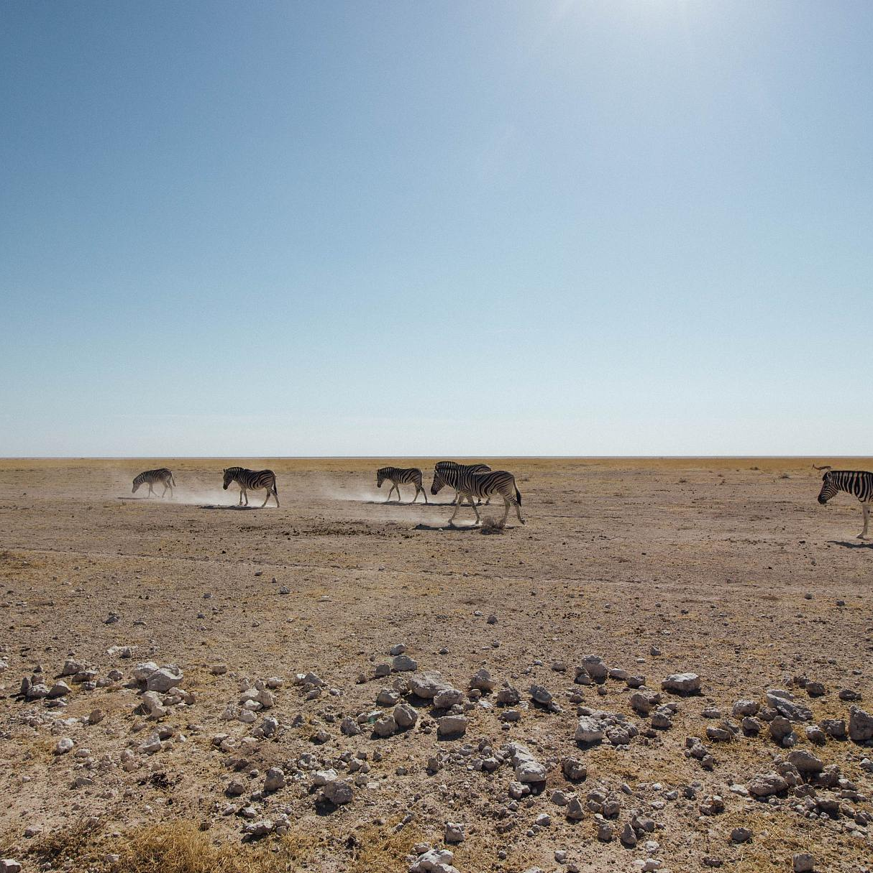
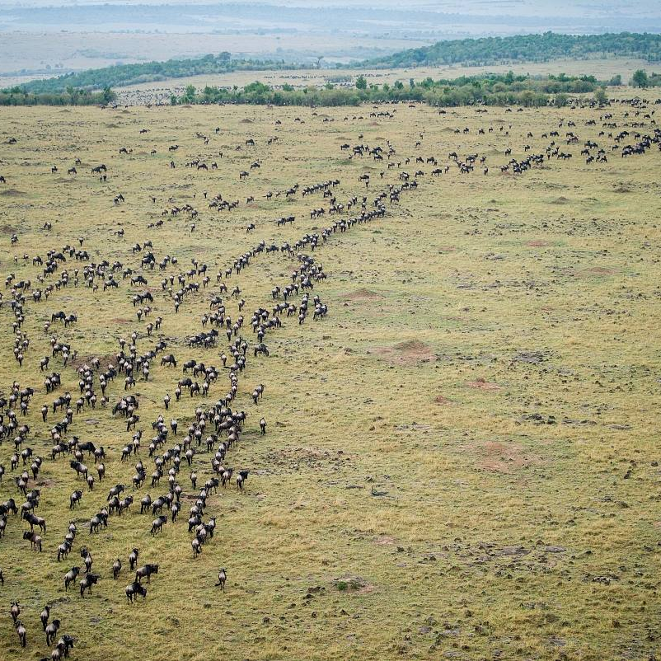
毛乌素沙漠的动物资源及分布
动物资源
分布特征
动物特点
毛乌素沙漠的动物资源主要包括野生动物和昆虫。
这些动物主要分布在沙漠的不同区域，如沙丘、沙地、盐碱地等。
毛乌素沙漠的动物具有适应干旱环境的特性，如夜行性、储水能力等。

Slide 14
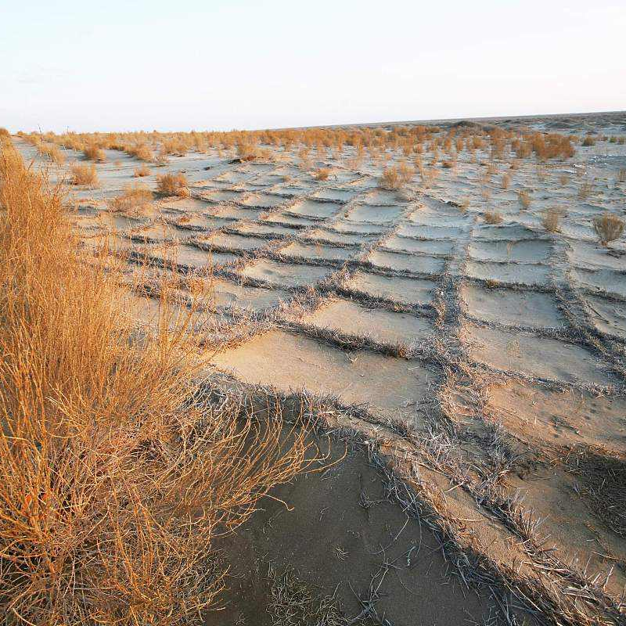
毛乌素沙漠的水资源及利用
水资源
毛乌素沙漠的水资源主要包括地下水和地表水。
分布特征
这些水资源主要分布在沙漠的边缘和内部，如河流、湖泊等。
利用方式
毛乌素沙漠的水资源主要用于农业灌溉、工业用水和生活用水等。同时，也用于生态修复和环境保护等方面。

Slide 15
04
毛乌素沙漠的开发与治理

Slide 16
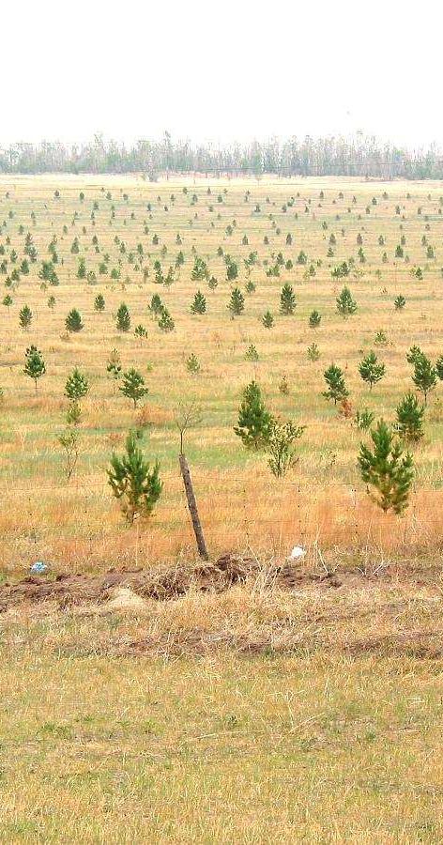
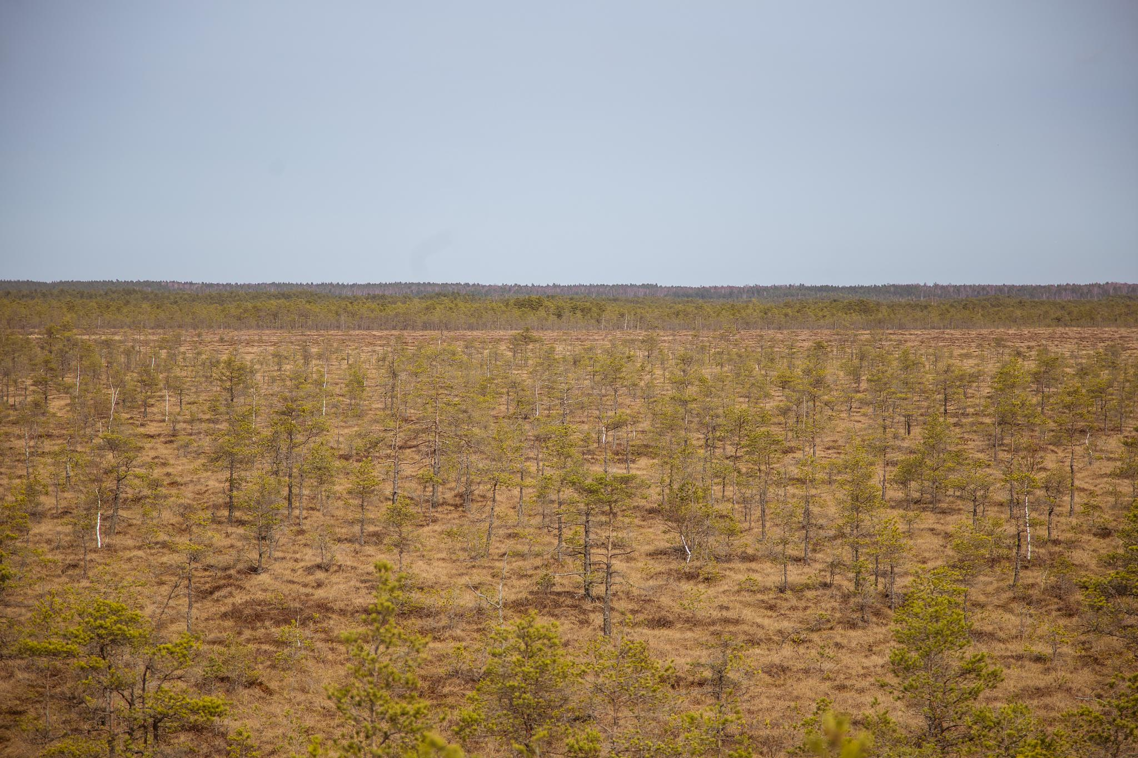
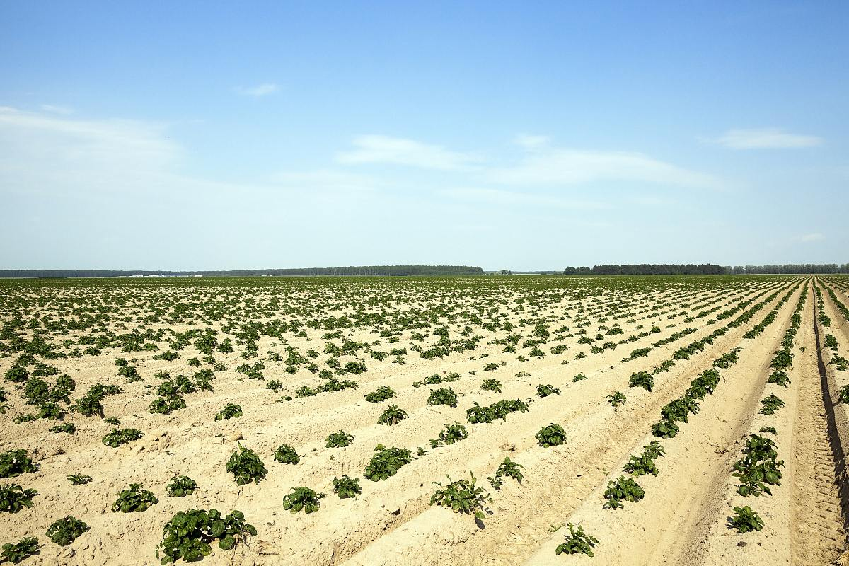
毛乌素沙漠的开发策略及实施情况
开发策略
通过科学规划、合理布局，采取综合开发、立体开发的方式，推动毛乌素沙漠地区的经济社会发展。
实施情况
在沙漠地区开展大规模的植树造林、治沙造田、发展畜牧业等，同时加强基础设施建设，改善当地生产生活条件。

Slide 17
毛乌素沙漠的治理技术及效果评估
治理技术
采用生物措施、工程措施等多种手段，对沙漠进行综合治理。其中，生物措施包括植树造林、种草等；工程措施包括修建防风固沙墙、铺设草方格等。
效果评估
经过多年的治理，毛乌素沙漠地区的环境得到了明显改善，沙漠化趋势得到了有效遏制，同时当地经济社会发展也取得了显著成效。

Slide 18

毛乌素沙漠的生态旅游及社会经济效益
生态旅游
毛乌素沙漠地区拥有丰富的自然资源和文化遗产，可以开展生态旅游、探险旅游等多种旅游活动，吸引游客前来观光旅游，促进当地经济发展。
社会经济效益
通过发展旅游业，可以带动当地相关产业的发展，提高当地居民的收入水平，同时也可以促进当地的文化交流和传承。

Slide 19
05
毛乌素沙漠的未来展望

Slide 20
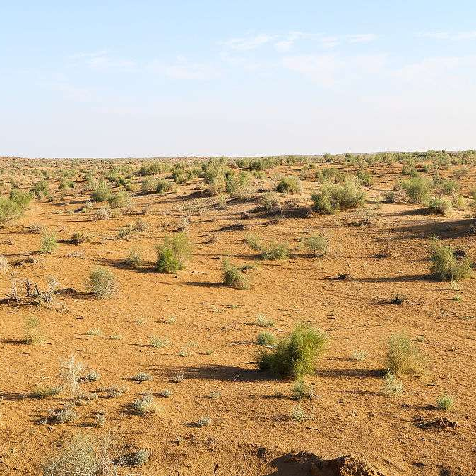
毛乌素沙漠的生态保护与修复
植被恢复
01
通过种植适合当地生长的植物，以及实施草原生态修复项目，逐步恢复毛乌素沙漠的植被。
退化土地治理
02
针对退化的土地，采取有效的治理措施，如实施轮作、种植防护林等，以防止沙漠化的进一步蔓延。
建立自然保护区
03
设立自然保护区，保护生物多样性，为当地植被和动物提供生存空间。

Slide 21
毛乌素沙漠的可持续发展路径
合理利用资源
发展绿色产业
推广环保技术
在资源开发过程中，注重资源的可持续利用，防止过度开发，保持生态平衡。
发展绿色产业，如风能、太阳能等可再生能源产业，减少对传统能源的依赖，降低碳排放。
推广环保技术，如节水灌溉技术、有机农业等，提高资源利用效率，减少对环境的污染。

Slide 22
毛乌素沙漠在全球气候变化背景下的角色与挑战
应对策略
制定应对策略，如调整种植结构、提高抗灾能力等，以应对气候变化带来的挑战。
监测与评估
加强对毛乌素沙漠的气候变化监测与评估，了解气候变化对当地生态环境的影响。
国际合作
加强与国际组织的合作，共同研究毛乌素沙漠在全球气候变化背景下的角色与挑战，寻求解决方案。

Slide 23
06
结论与参考文献

Slide 24
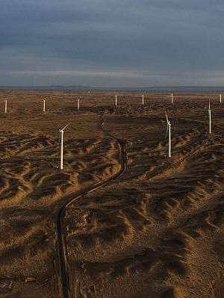
研究结论
01
毛乌素沙漠治理取得显著成效
通过多年的治理，毛乌素沙漠地区已经实现了生态环境的显著改善，沙漠化趋势得到有效遏制，植被覆盖度提高，水资源得到有效保护。
02
综合治理措施是成功的关键
毛乌素沙漠治理的成功得益于综合治理措施的运用，包括工程治沙、生物治沙、生态修复、水资源利用等多种手段的结合，实现了生态、经济、社会的综合效益。
03
经验可推广至类似地区
毛乌素沙漠治理的成功经验可以为类似沙漠化地区的治理提供借鉴和参考，为全球荒漠化治理提供中国方案。

Slide 25
参考文献
[请在此处插入参考文献]

Slide 26
THANKS
感谢观看

